Slide 1
Információk megosztására, rendszerezésére, tárolására szolgáló alkalmazások

Slide 2







Információk megosztása
Közösségi médiák: Facebook , Twitter , Instragram , YouTube
E-mail
Irodai alkalmazások – DMSONE : Egy iroda összekötése – LSK Meeting Board : Különböző helyen lévők összekötése

Slide 3
Rendszerezések
Betűrend
Téma szerint
Tárgyszó : Az információt megjelöljük egy szóval és később azt a szót keressük

Slide 4
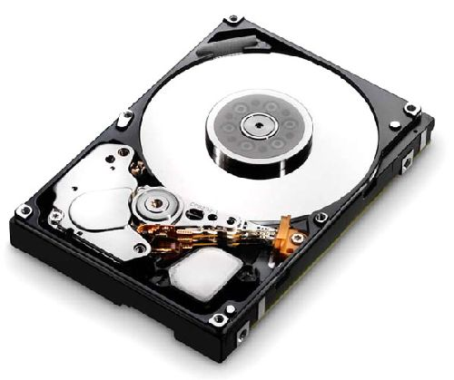
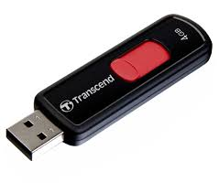
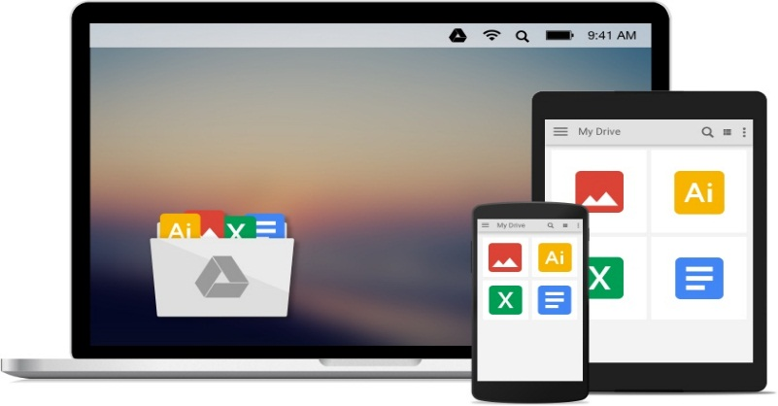

Tárolás
Fizikai
– Merevlemez
– Pendrive
Adat formában
– Felhő szolgáltatások : - Google Drive
– Irodai alkalmazások : Office

Slide 6

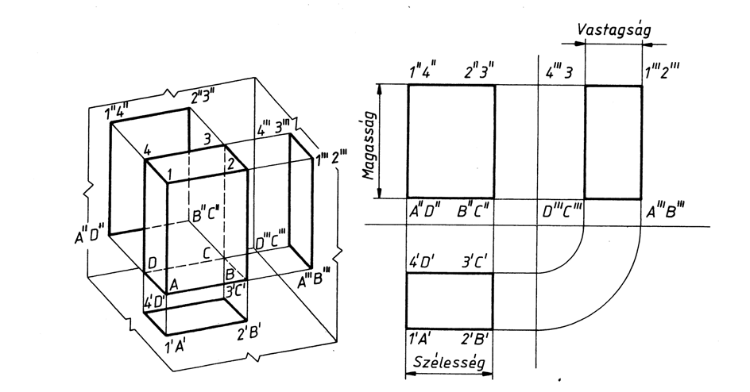
Műszaki dokumentáció részei
Borító : Szakmai dokumentációk felismerését segítik
Szöveges részek : Mit használunk a feladat megoldásához, illetve hogyan oldottuk meg.
Rajzos részek : Rajzokkal illusztráljuk a feladat megoldásának menetét

